Slide 1

pencarian data nominal angka covid-19 Disetiap negara

Slide 2
Kelompok
Nora Ermina Agata
2018230064
Khevin Adam
2018230219
Muhammad Akbar
2018230201
Kukuh Bukhori
2018230219

Slide 3
Latar belakang
Merebaknya Corona Virus Disease 2019 menimbulkan dampak yang luar biasa pada perekonomian global tahun 2020. Dengan skala dan kecepatan penyebarannya yang sangat tinggi, Covid-19 ditetapkan sebagai pandemi global oleh World Health Organization pada Maret 2020. Krisis kesehatan dan kemanusiaan ini telah menyebabkan pertumbuhan ekonomi kontraktif yang merata di berbagai belahan dunia.
Dari penjelasan tersebut kami tertarik untuk merancang system untuk mengetahui jumlah orang-orang yang telah terjangkit wabah tersebut.

Slide 4
Rumusan masalah dan Batasan masalah
Bagaimana membuat system informasi tentang pencarian jumlah data kasus wabah menggunakan API COVID
Bagaimana penerapan system agar dapat berjalan
Pembuatan aplikasi ini menggunakan HTML, JS sebagai bahasa pemrograman dan XAMPP

Slide 5
Tujuan
TUJUAN
1. Untuk memenuhi Nilai Tugas Mata Kuliah Pemrograman XML
2. Untuk menciptakan system informasi mengenai info data terbaru COVID-19

Slide 6
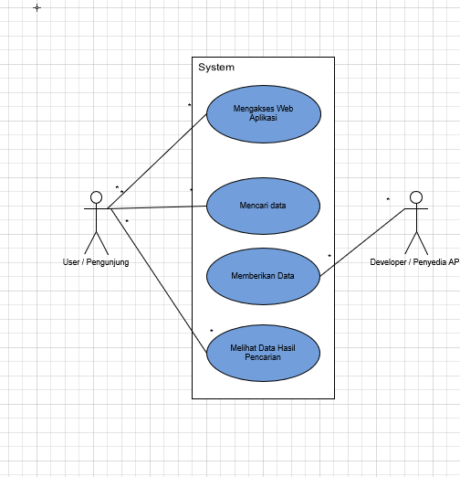
Use case
Sebagai contoh penerapan penggunaan system dari user , dan penyedia dari dev

Slide 7
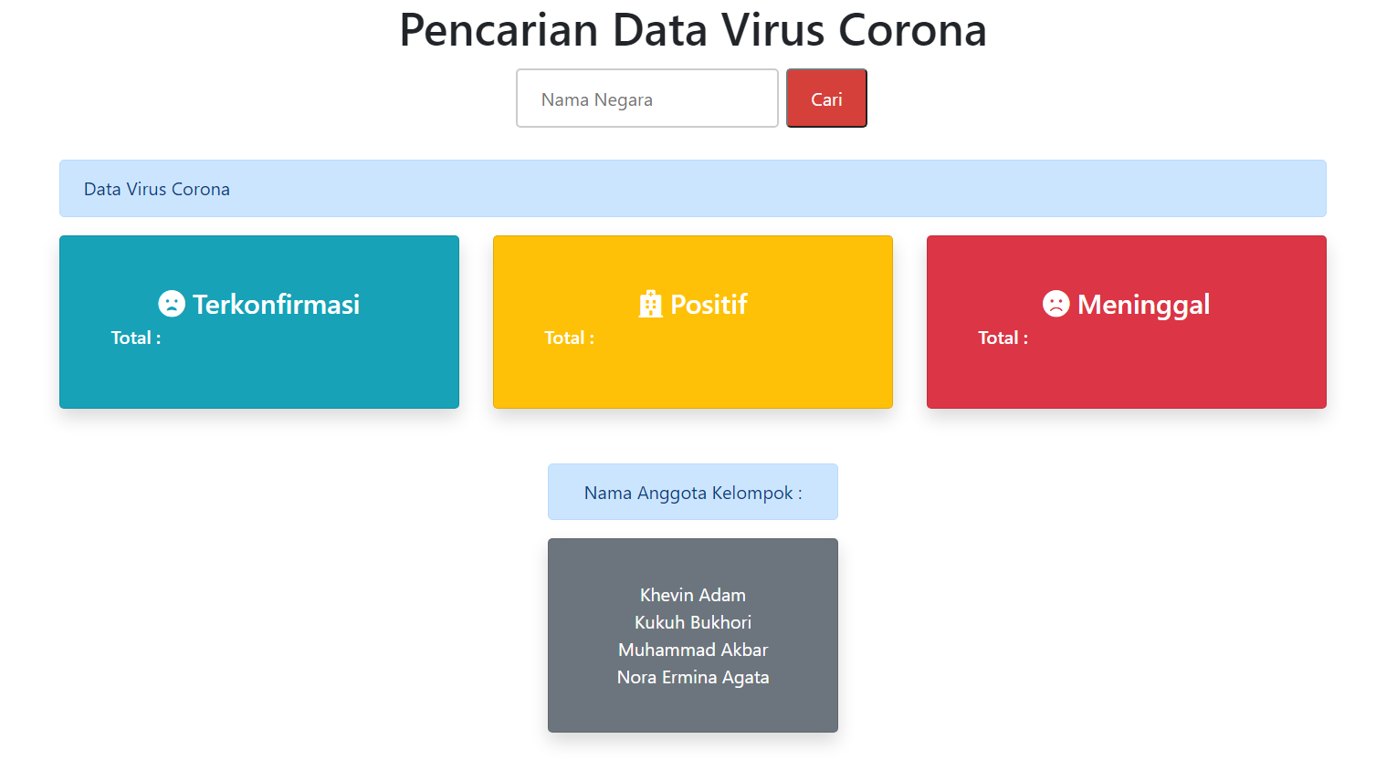
Hasil Program
Sebagai contoh gambaran hasil program

Slide 8
Kesimpulan
Setelah melaksanakan tugas praktek ini maka kami membuat kesimpulan berdasarkan rumusan masalah diatas sebagai berikut :
Mebuatan dan mengimplementasi system ini dapat memudahkan orang-orang mengetahui data nominal angka disetiap negara yang telah terkontaminasi covid

Slide 9
TerimakasiH

